Slide 1
Здоровый образ жизни в системе ценностных ориентаций студентов ПетрГУ: результаты социологических исследований
Милюкова И.А.
ПетрГУ, доцент

Slide 2
Методология исследования
Журавлева И.В.

Slide 3
Исследовательские вопросы
Какое место здоровье и здоровый образ жизни занимают в ценностном мире и иерархии ценностных ориентаций современных студентов ПетрУ?
Как эти ценности соотносятся с реальным поведением и образом жизни?

Slide 4
Эмпирическая база
Межрегиональное исследование (2017)
«Ценностный мир современного студенчества» (МПГУ)
23 вуза из 4 регионов страны – 3048 чел.
ПетрГУ – 683 чел. (очная форма, 1-6 курсы)
Метод построения выборки: гнездовой (кластерный)
Метод сбора данных: анкетирование

Slide 5
Эмпирическая база
2015 - «Отношение учащейся молодежи Петрозаводска к физической культуре и занятиям спортом» (Нилов И.В., каф. социологии ФПСН)
Выборочная совокупность – 358 чел. (ПетрГУ- 180 чел.)
Метод построения выборки: целенаправленная

Slide 6
Иерархия ценностных ориентаций студентов ПетрГУ (N=683)
Ранг | Ценность | Среднее | Ст.откл.
1 | Семья | 9,2 | 1,6
2 | Здоровье | 9,0 | 1,7
3 | Реализация своих способностей | 8,9 | 1,4
27 | Спорт | 6,5 | 2,5
28 | Общественный долг | 6,3 | 2,5
32 | Религия, вера в Бога | 4,6 | 3,1

Slide 7
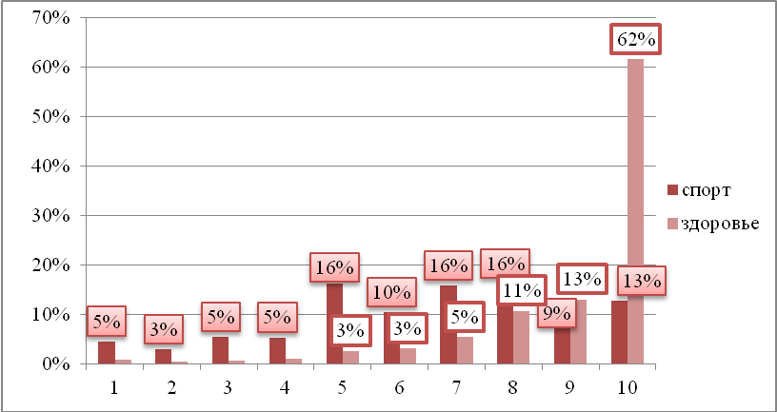
Значимость здоровья и спорта в ценностном сознании студентов ПетрГУ

Slide 8
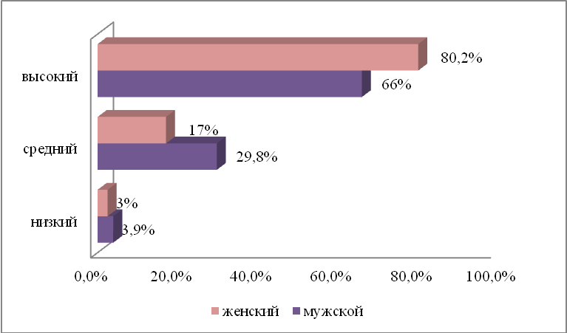
Уровень значимости здоровья среди студентов в зависимости от пола

Slide 9
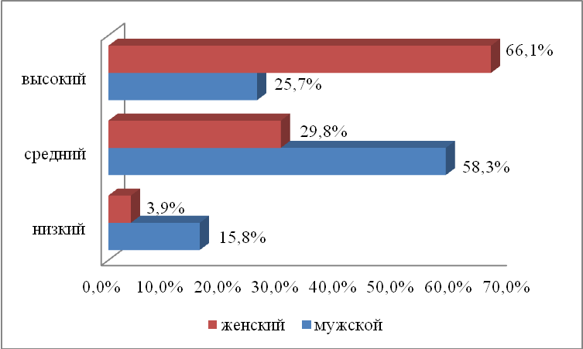
Уровень значимости спорта среди студентов в зависимости от пола

Slide 10
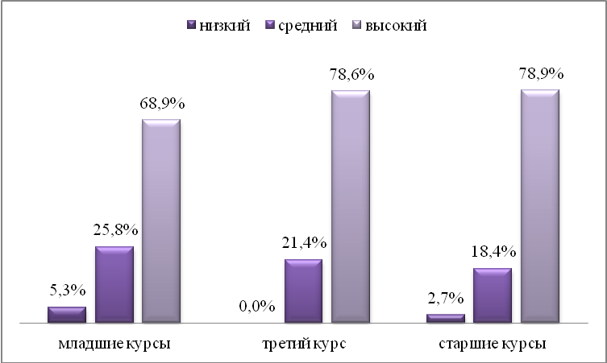
Значимость здоровья среди студентов в зависимости от курса

Slide 11
Представления студентов о здоровом образе жизни
Отказ от вредных привычек | 81,3%
Физическая активность | 68,4%
Правильное питание | 53,1%
Наблюдение за состоянием здоровья | 31,8%
Соблюдение режима дня | 13,1%
Гигиена тела | 12,3%
Контроль за уровнем физ.подготовки | 6,1%

Slide 12
Частота занятий физической культурой в зависимости от пола (N=358)

Slide 13
Насколько Вам нравится ходить на занятия по физкультуре? (N=358)
5 | 136 чел. | 38%
4 | 68 чел. | 19%
3 | 90 чел. | 25,1%
2 | 28 чел. | 7,8%
1 | 28 чел. | 7,8%
Т/С | 8 чел. | 2,2%

Slide 14
Структура видов физической активности в зависимости от пола (N=358)

Slide 15
Отношение студентов ПетрГУ к вредным привычкам (%)
Поступки | Осуждаю | Могу оправдать | Отношусь спокойно
Обжорство | 28,4 | 33,7 | 37,9
Неумение употреблять спиртное | 35,3 | 30,4 | 33,3
Употребление наркотиков | 75,8 | 15,0 | 9,2

Slide 16
Основные выводы
Разрыв между ценностными ориентациями и реальными поведенческими практиками студентов
Инструментальный характер ценности здоровья
Тенденция осознанного отношения к своему здоровью у части студенческой молодежи

